Slide 1
Uutta
osaamista
pk-yrityksiin.
Nimi nimi organisaatio
Notes:
Esimerkki diasarjan hyödyntämisestä ja muita materiaaleja löytyy sivulta www.uuttaosaamista.fi
Käsillä oleva diasarja tarjoaa tietoa siitä, miten pk-yritykset voivat hyödyntää ”kv-osaajia”. Kv-osaajalla tarkoitetaan tässä yhteydessä Suomessa opiskelleita ulkomaalaisia korkeakouluopiskelijoita, jotka ovat tehneet opintojen aikana harjoitteluaan tai jotka on palkattu yritykseen valmistuttuaan. Lisäksi kv-osaajalla tarkoitetaan muualla kuin Suomessa opiskelevia ulkomaalaisia korkeakouluopiskelijoita ja ammatillisen koulutuksen opiskelijoita, jotka ovat tulleet Suomeen tekemään harjoittelua tai työssäoppimisjaksoa.
Diasarja on toteutettu osana Kansainvälisen liikkuvuuden ja yhteistyön keskuksen CIMO (vuoden 2017 alusta lähtien Opetushallitus) toimeksiannosta tehtyä selvitystä. Selvityksen toteutti Owal Group Oy.

Slide 2
Sisältö
1. Osaajia erilaisten yritysten tarpeisiin
2. Erilaiset tavat hyödyntää kansainvälisiä osaajia
3. Seuraavat askeleet
Diasarjaa voi vapaasti käyttää ja muokata omaan käyttöön sopivaksi.
Aineisto on Creative Commons -lisensoitu ja vapaasti käytettävissä. Muistathan lähdeviittauksen.
Notes:
Lähdeviittaus: Uutta osaamista pk-yrityksiin, 1/2017.

Slide 3
Osaajia erilaisten
yritysten
tarpeisiin.

Slide 4
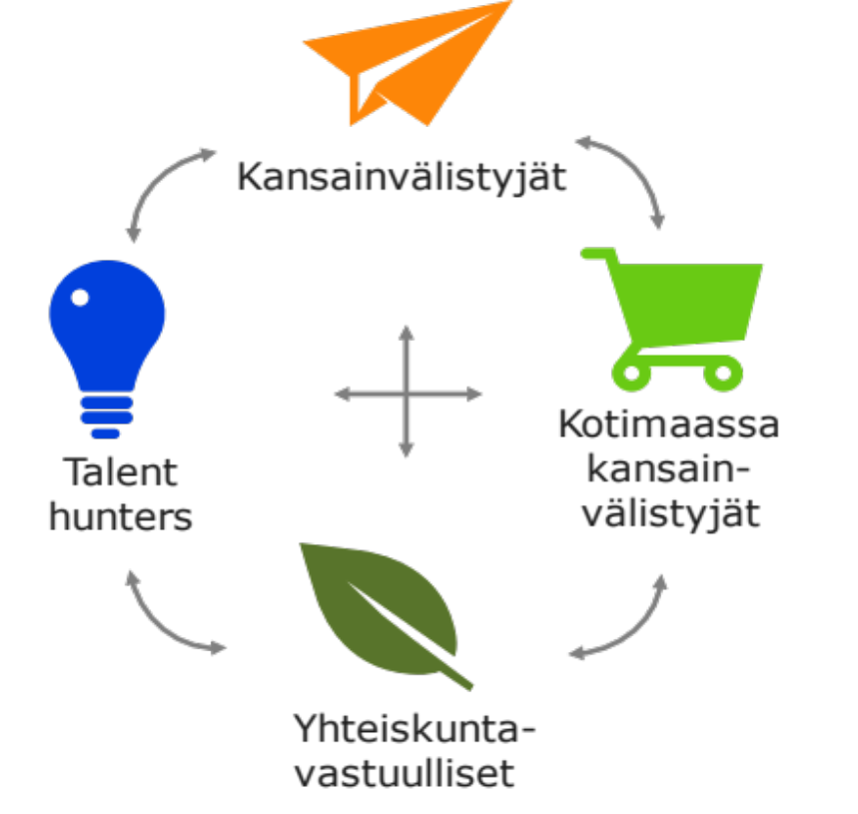
Osaajia erilaisiin tarpeisiin
Yrityksillä on erilaisia tarpeita
Yrityksen ensisijainen tarve kansainvälisen osaajan ottamiseksi voi vaihdella, vaikka usein taustalla on useita motiiveja samanaikaisesti.
Notes:
Mallinnus on tehty Uutta osaamista pk-yrityksiin -selvityksen tulosten perusteella.

Slide 5
Kansainvälistyjät.
Intressi kv-osaajan
ottamiseen
Lisäkäsiä tuottavaan työhön
HEIKKO VAHVA
Liiketoiminnan kansainvälistämiseen
HEIKKO VAHVA
Innovaatiotoimintaan/kehittämiseen
HEIKKO VAHVA
Työyhteisön kehittämiseen
HEIKKO VAHVA
Yritys on käynnistämässä vientitoimintaa/kansainvälistä yhteistyötä tai toimii jo kansainvälisillä markkinoilla.
Opiskelija otetaan tyypillisesti projektiluotoiseen tehtävään esimerkiksi tekemään markkinatutkimusta ja tuomaan paikallistuntemusta.
Myös työyhteisön kielitaito kehittyy ja kulttuurituntemus kasvaa.
Notes:
Yritys on käynnistämässä vientitoimintaa/kansainvälistä yhteistyötä tai toimii jo kv markkinoilla

Slide 6
Kansainvälistyjien kokemuksia
”
Harjoittelijat ovat tehneet markkinaselvityksiä, alkukartoituksia, partnerihakuja, jälleenmyyjäprofiilin etsintää ja listausta. Iso apu projekteissa. (vienninedistämisen yrittäjä, Pohjois-Pohjanmaa)
”
Nuoret tekivät yrityksen markkinointimateriaalia, käännöstöitä ja kirjoittivat lehtiartikkeleita. He tiesivät paremmin lehdet ja blogit, ja puhuivat maan kieltä. Todella positiivinen kokemus. (taidealan yrittäjä, Pohjois-Pohjanmaa)
”
Osaajien kielitaito on auttanut tuotteiden lokalisoinnissa.
(teknologia-alan yritys, Varsinais-Suomi)

Slide 7
Talent hunters.
Intressi kv-osaajan
ottamiseen
Lisäkäsiä tuottavaan työhön
HEIKKO VAHVA
Liiketoiminnan kansainvälistämiseen
HEIKKO VAHVA
Innovaatiotoimintaan/kehittämiseen
HEIKKO VAHVA
Työyhteisön kehittämiseen
HEIKKO VAHVA
Yritykset ovat usein valmiiksi kansainvälisiä, jolloin osaajan taustalla ei ole väliä.
Yritys rekrytoi talentteja esim. lyhytkestoiseen kehittämistyöhön tai pitkäaikaiseen työsuhteeseen, joka voi alkaa jo opintojen aikana.
Kansainväliseltä osaajalta odotetaan erityisosaamista, kehittymisvalmiuksia tai uusia näkemyksiä kehittämistyöhön, jossa hänen koulutus- ja/tai kulttuuritaustansa on eduksi.

Slide 8
Talent huntersien kokemuksia
”
Tiettyä osaamista erikoistuneeseen tutkimusprojektiin. Pienellä erikoisalalla suomalaiset osaajat ovat jo tiedossa, joten tämä on luonteva tapa laajentaa osaamista kansainvälisellä alalla.
(teknologia-alan yritys, Varsinais-Suomi)
”
Opiskelijoita on otettu harjoittelun kautta oppimaan, ja sitä kautta osa on palkattu yritykseen. Tuotekehitykseen ja markkinointitehtäviin. (informaatio- ja viestintäalan yritys, Pohjois-Pohjanmaa.
”
Kun ollaan halunnut kehittää uutta niin on otettu opiskelijoita tekemään lopputyötehtävänään. Ei ole kallis testata uutta juttua. (teollisuusalan yritys, Varsinais-Suomi)

Slide 9
Kotimaassa kansainvälistyjät.
Intressi kv-osaajan
ottamiseen
Lisäkäsiä tuottavaan työhön
HEIKKO VAHVA
Liiketoiminnan kansainvälistämiseen
HEIKKO VAHVA
Innovaatiotoimintaan/kehittämiseen
HEIKKO VAHVA
Työyhteisön kehittämiseen
HEIKKO VAHVA
Yritys on ottanut kv-osaajan tyypillisesti lisäavuksi tuottavaan työhön ja rutiinitehtäviin. Keskeisenä syynä voi olla myös tarve vahvistaa omien ulkomaalaisten asiakkaiden palveluosaamista.
Yritys saa lisäkäsien lisäksi kansainvälisen tuulahduksen ja kielikylpymahdollisuuden.
Keskeinen hyöty on työyhteisön ja toimintatapojen kehittäminen, jota tapahtuu mm. arkipäiväisten töiden uudelleen tarkastelussa kuin myös esim. perehdyttämisen myötä.

Slide 10
Kotikansainvälistyjien kokemuksia
”
Apuna päivän rutiineissa, kansainvälistä kokemusta ja kielen hallintaa. (maatalousalan yrittäjä, Lappi)
”
Tuo omalle henkilöstölle kansainvälistä ymmärrystä ja iloista vaihtelua arkeen. Jokainen on tsempannut omassa työssään, kun on ohjannut opiskelijaa. Kielitaitokin kehittyy samalla! (majoitusalan yrittäjä, Keski-Suomi)
”
KV-osaaja teki yritysilmapiiristämme kansainvälisemmän sekä kehitti muun työyhteisön kielitaitoa ja toi rutiineihimme uusia näkemyksiä. (ravintola-alan yrittäjä, Pohjois-Pohjanmaa)

Slide 11
Yhteiskuntavastuulliset.
Intressi kv-osaajan
ottamiseen
Lisäkäsiä tuottavaan työhön
HEIKKO VAHVA
Liiketoiminnan kansainvälistämiseen
HEIKKO VAHVA
Innovaatiotoimintaan/kehittämiseen
HEIKKO VAHVA
Työyhteisön kehittämiseen
HEIKKO VAHVA
Yritykset ottavat työssäoppijoita tai harjoittelijoita pyydettäessä lyhyille jaksoille. Heillä on usein vakiintuneet oppilaitossuhteet, jolloin ulkomaalaisten opiskelijoiden vastaanottaminen voi olla osa laajempaa yhteistyökuvioita.
Yritys saa lisäkädet rutiinitehtäviin samalla kun työyhteisön kielitaito ja kulttuurintuntemus kehittyy.
Yhteiskuntavastuullisuus nähdään usein myös arvokkaana yrityksen imagotekijänä, jota asiakkaat arvostavat.

Slide 12
Yhteiskuntavastuullisten kokemuksia
”
Halutaan tukea oppilaitosta tarjoamalla harjoittelupaikka, ulkomaiset opiskelijat tuovat vaihtelua, työntekijöidemme kielitaito paranee, asenteetkin saattavat muuttua. (rakennusalan yrittäjä, Kainuu)
”
Halusimme tarjota ulkomaalaiselle opiskelijalle tutustumismahdollisuuden suomalaiseen työelämään. (moottoriajoneuvojen korjausliike, Pohjois-Karjala)
”
Erilaiset tavat tehdä töitä, ja niiden yhteen sovittaminen. Kielen ja kulttuurin opiskelu. Asiakkaat nauttivat tutustuessaan opiskelijaan. Olivat ylpeitä, että olemme ottaneet liikkeeseen hänet. Kokemus on aina ainutlaatuinen. (kauneusalan yrittäjä, Kymenlaakso)

Slide 13
Erilaiset tavat hyödyntää kansainvälisiä osaajia.

Slide 14
Korkeakouluharjoittelija
Erilaiset tavat hyödyntää kansainvälisiä osaajia:
HYÖDYT
Kesto
2-6 kk
Harjoittelijat tuovat uusia mahdollisuuksia kansainvälistymiseen.
Opiskelijoilla on tuorein tieto omalta alaltaan.
Harjoittelijat tuovat työpaikalle mukanaan uusia näkökulmia, välineitä ja ajatuksia.
Harjoittelujakso on hyvä tilaisuus tutustua alan uusiin osaajiin ja tehdä organisaatiota tunnetuksi potentiaaliselle työvoimalle.
Harjoittelun aikana saa hyvän käsityksen opiskelijan osaamisesta.
Ajankohta
Ympäri vuoden
Kustannus
Opiskelijan palkka
Tilan tarve
Työpiste
Käytännöt vaihtelevat hieman korkeakouluittain. Esim. palkkaukseen voi olla mahdollista saada tukea korkeakouluilta. Myöskään työpiste ei ole aina välttämättömyys.
Notes:
Harjoittelija voi olla koko tutkintoa Suomessa suorittava tai ulkomailta tullut vaihto-opiskelija.

Slide 15
Opinnäytetyö
Erilaiset tavat hyödyntää kansainvälisiä osaajia:
HYÖDYT
Mahdollisuus saada uusinta selvitys- ja tutkimustietoa sekä kansainvälisen osaajan kieli- ja kulttuurituntemusta yrityksen käyttöön.
Opinnäytetyön aihe voidaan räätälöidä yrityksen tarpeen mukaan.
Yritys saa välittömiä tuloksia käytännön tutkimusongelmaansa.
Ohjauksesta vastaa opettaja, joka on alansa asiantuntija. Opinnäytteisiin liittyvät kriteerit takaavat opinnäytteiden tason.
Opinnäytetyön teettäminen on hyvä tilaisuus tutustua alan uusiin osaajiin.
Kesto
4 kk-10 kk
Ajankohta
Ympäri vuoden
Kustannus
Tapaus-
kohtainen
Tilan tarve
Ei välttämätön
Käytännöt vaihtelevat hieman korkeakouluittain.

Slide 16
Opiskelijaprojekti
Erilaiset tavat hyödyntää kansainvälisiä osaajia:
HYÖDYT
Tarpeen mukaan
Kansainväliset osaajat voivat tuoda uusia näkökulmia sekä kieli- ja kulttuurituntemusta.
Projekti perustuu yrityksen itse määrittelemään käytännön ongelmaan.
Opiskelijatiimit voivat kehittää yritysten antamia ideoita tuotteiksi ja palveluiksi tai esim. kehittää markkinointia ja myyntiä.
Työtä ohjaavat korkeakoulun ja työnantajan asiantuntijat. Koulutuksen ja työelämän vuorovaikutus pitää ”ajan hermolla”.
Projektityöskentely on hyvä mahdollisuus tutustua alan osaajiin ja tehdä yritystä tunnetuksi.
Kesto
Ajankohta
Lukukausien aikana
Kustannus
Tapaus-
kohtainen
Tilan tarve
Ei välttämätön
Käytännöt vaihtelevat hieman
korkeakouluittain.

Slide 17
Ammatillisen koulutuksen työssäoppija
Erilaiset tavat hyödyntää kansainvälisiä osaajia:
HYÖDYT
1 vko – 4 kk
Kansainväliset osaajat voivat tuoda uusia näkökulmia yrityksen toimintatapoihin ja esimerkiksi tuotekehitykseen.
Yritys saa lisäkäsiä työpaikalle ja voi hyötyä opiskelijan antamasta työpanoksesta.
Henkilöstön kulttuurienväliset taidot kehittyvät ja henkilöstön kielitaito paranee.
Opiskelija voi tuoda tietoa uusista työmenetelmistä, uusia ideoita tai näkökulmia tuotekehitykseen.
Kansainvälinen opiskelija voi tuoda imagovaikutuksia, joita asiakkaat arvostavat.
Kesto
Ajankohta
Lukukausien aikana
Kustannus
Ei kustannuksia
Tilan tarve
Yrityksen toimitilat
Käytännöt vaihtelevat hieman ammattikouluittain.

Slide 18
Opiskelijan tai vasta- valmistuneen palkkaaminen
Erilaiset tavat hyödyntää kansainvälisiä osaajia:
Kesto
Sopimuksen mukaan
HYÖDYT
Kaikki edellä mainitut hyödyt mahdollisia!
Opiskelija on hyvin motivoitunut eikä oleta heti saavansa pysyvää työpaikkaa.
Suomessa opiskelevilla tutkinto-opiskelijoilla on valmiiksi tarvittavat luvat: oleskeluluvan saanut opiskelija ei tarvitse työlupaa osa-aikaiseen tai loma-aikana tehtävään työhön. Valmistunut opiskelija voi hakea oleskelulupaa työnteon perusteella.
Ajankohta
Ympäri vuoden
Kustannus
Palkka
Tilan tarve
Sopimuksen mukaan

Slide 19
Seuraavat
askeleet.

Slide 20
Haasteet ja ratkaisut
Haaste
Ratkaisut
Puutteellinen kielitaito/yhteisen kielen puute
  Pohtikaa missä tehtävissä opiskelijan kielitaito voi olla etu? Missä ei tarvita kotimaisia kieliä? Projektoikaa. Yleisin hyöty yrityksille on ollut kielitaidon parantuminen, sillä opiskelijan ottaminen on ollut luonteva tapa käyttää ja harjoittaa kieltä.
Totta, mutta ohjaukseen käytetty aika ei välttämättä ole liiketoiminnalta pois, vaan voi avata mahdollisuuksia. Määritelkää tehtävänkuva ja ohjeistakaa selkeästi – hyvä mahdollisuus kehittää yrityksen perehdytyskäytäntöjä. Johtamisen kehittämiselle erinomainen paikka.
Ohjaus vie aikaa ja resursseja
Kulttuurierot
Huolehtikaa selkeästä ohjeistuksesta ja perehdyttämisestä työpaikan sääntöihin. Osaamiselle ei ole kulttuurillisia raja-aitoja.
Pelkona suurempi kuin todellisuudessa onkaan. Opintojen aikana oppilaitos tai korkeakoulu voi toimia tukena. Rekrytoinnin yhteydessä viranomaiset auttavat.
Byrokratia
Miten lähteä liikkeelle?
  Ota esim. yhteys paikalliseen oppilaitokseen tai korkeakouluun, tai hyödynnä alueellisia tai valtakunnallisia opiskelijarekrytointialustoja (ks. esim. www.cimo.fi/palvelut/tyonantajille/rekrytointilinkkeja)

Slide 21
Työnantaja – etene näin!
1.
Määrittele tarve selkeästi
2.
Käynnistä rekrytointi
3.
Varmista ohjaus
4.
Ota avoimesti vastaan
5.
Seuraa ja arvioi
Mitä tehtäväkokonaisuuksia yrityksessä on, jotka voisi antaa opiskelijan tehtäväksi?
Voiko tehtävät tehdä myös englanniksi tai onko opiskelijan kielitaito jopa etu?
Tarvitsetteko erityistä kulttuurituntemusta tai uusia näkökulmia jonkin tehtävän hoitamiseen?
Myös oppilaitokset ja korkeakoulut voivat toimia tukena projektin määrittelyssä.

Slide 22
Työnantaja – etene näin!
1.
Määrittele tarve selkeästi
2.
Käynnistä rekrytointi
3.
Varmista ohjaus
4.
Ota avoimesti vastaan
5.
Seuraa ja arvioi
Ota yhteys paikalliseen oppilaitokseen tai korkeakouluun, tai hyödynnä valtakunnallisia opiskelijarekrytointialustoja. Ks. esim. www.cimo.fi/palvelut/tyonantajille/rekrytointilinkkeja
Huomioikaa myös rekrytointi-ilmoituksen kieli.
Notes:
Lisätään linkki alustoille

Slide 23
Työnantaja – etene näin!
1.
Määrittele tarve selkeästi
2.
Käynnistä rekrytointi
3.
Varmista ohjaus
4.
Ota avoimesti vastaan
5.
Seuraa ja arvioi
Opiskelijan ohjaaminen tulee vastuuttaa selkeästi ja tehtävät määritellä riittävän tarkasti.
Notes:
Lisätään linkki alustoille

Slide 24
Työnantaja – etene näin!
1.
Määrittele tarve selkeästi
2.
Käynnistä rekrytointi
3.
Varmista ohjaus
4.
Ota avoimesti vastaan
5.
Seuraa ja arvioi
Huolehtikaa siitä, että opiskelija pääsee osaksi työyhteisöä. Huolehtikaa perehdyttämisestä ja työyhteisöön tutustumisesta.
Notes:
Lisätään linkki alustoille

Slide 25
Työnantaja – etene näin!
1.
Määrittele tarve selkeästi
2.
Käynnistä rekrytointi
3.
Varmista ohjaus
4.
Ota avoimesti vastaan
5.
Seuraa ja arvioi
Niin opiskelija kuin palkattu työntekijäkin tarvitsee palautetta tehtävien hoitamisesta ja edistymisestä. Samalla varmistetaan, ettei mahdollisia työkulttuurieroista johtuvia ongelmia pääse syntymään.
Notes:
Lisätään linkki alustoille

Slide 26
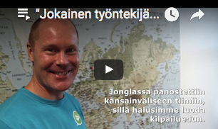
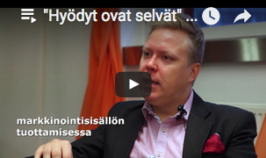
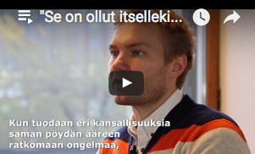
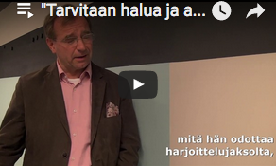
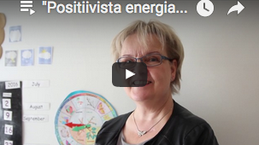
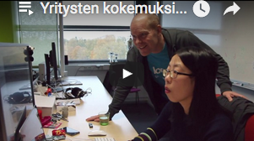
Tutustu yritysten kokemuksiin
Katso videot yritysten kokemuksista alla olevien linkkien kautta tai www.uuttaosaamista.fi -sivulta
”Jokainen työntekijä on ikkuna maailmaan”
”Hyödyt ovat selvät”
”Se on ollut itsellekin hyvä keino oppia”
”Tarvitaan halua ja asennetta”
”Positiivista energiaa ja uusia näkökulmia”
Kokemuksia kootusti

